Slide 1





Chú ong tìm chữ
Khởi động

Slide 2

Không màng nguy hiểm, những chiến sĩ áo trắng vẫn luôn … … chống dịch.
kiên cường
kiên nhẫn

Slide 3

“So với cánh đồng bao la, bát ngát,
cô gái quả là rất nhỏ bé, … … “.
mảnh mai
duyên
dáng
mảnh
khảnh

Slide 4
Thân em như hạt mưa sa
Hạt vào đài các, hạt …. ruộng cày
vô
rơi
Xuống
ra

Slide 5
Giàu đâu đến kẻ ngủ trưa
Sang đâu đến kẻ … … tối ngày.
Dây dưa
nắng mưa
say sưa

Slide 6
Chim khôn kêu tiếng rảnh rang
Người khôn nói tiếng … … dễ nghe.
dịu dàng
rõ ràng
thật thà
Hiền lành

Slide 7
TIẾT 37
THỰC HÀNH TIẾNG VIỆT
Lựa chọn từ ngữ phù hợp với ý nghĩa của văn bản
BÀI 3

Slide 8
I. Lựa chọn từ ngữ phù hợp với việc thể hiện nghĩa văn bản.
Em hãy cho biết thế nào là lựa chọn từ ngữ phù hợp với việc thể hiện nghĩa văn bản?

Slide 9
I. Lựa chọn từ ngữ phù hợp với việc thể hiện nghĩa văn bản.
Khi nói hoặc viết, người nói (viết) thường phải huy động vốn từ ngữ đã được tích lũy để lựa chọn những từ ngữ phù hợp nhất với việc thể hiện nội dung của văn bản

Slide 10
1. Cách lựa chọn từ ngữ thích hợp khi nói hoặc viết.
- Xác định nội dung cần diễn đạt.
- Huy động các từ ngữ đồng nghĩa, gần nghĩa; từ đó lựa chọn những từ ngữ có khả năng diễn đạt chính xác nhất.
- Chú ý khả năng kết hợp hài hòa giữa từ ngữ được lựa chọn với những từ ngữ đứng trước và sau nó

Slide 11

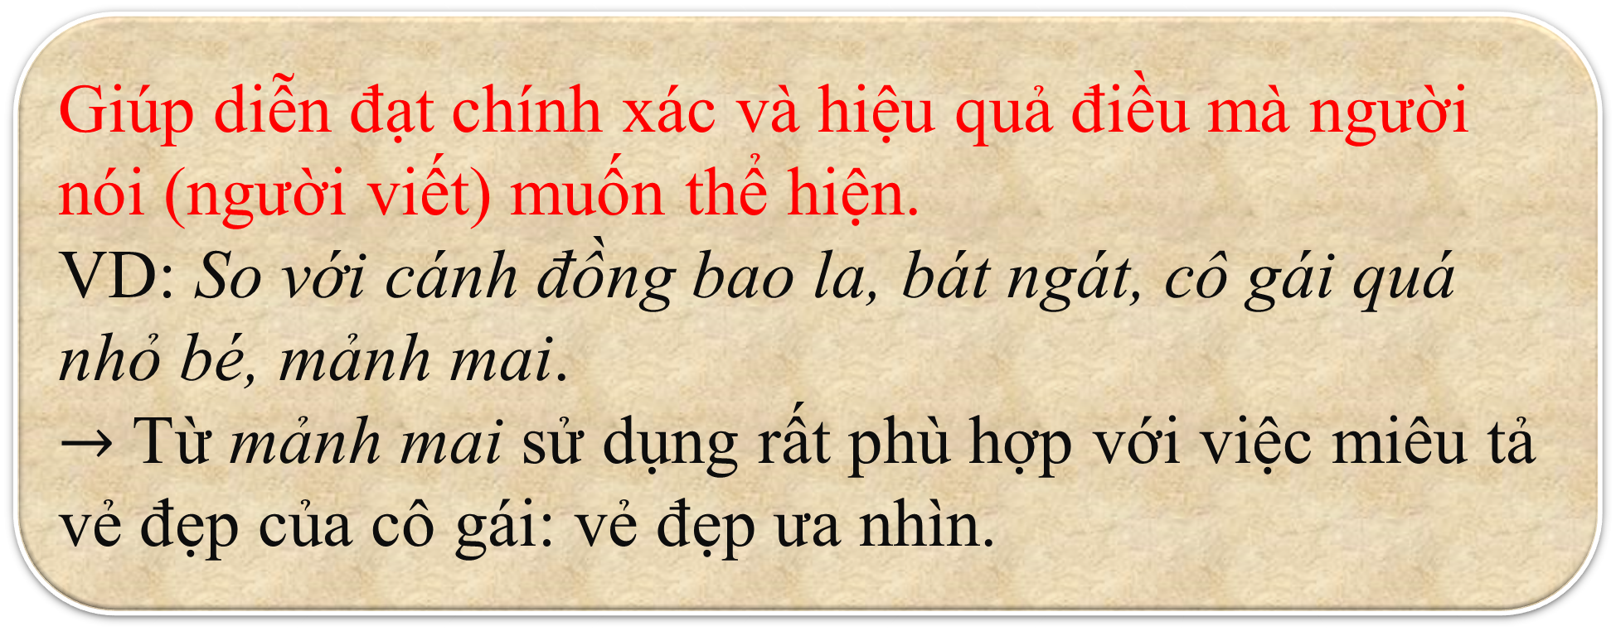
2. Tác dụng
Giúp diễn đạt chính xác và hiệu quả điều mà người nói (người viết) muốn thể hiện.
VD: So với cánh đồng bao la, bát ngát, cô gái quá nhỏ bé, mảnh mai.
$→$ Từ mảnh mai sử dụng rất phù hợp với việc miêu tả vẻ đẹp của cô gái: vẻ đẹp ưa nhìn.

Slide 12
II.Thực hành.
Bài tập 1/ SGK trang 67

Slide 13
Phồn hoa thứ nhất Long Thành
Phố giăng mắc cửi, đường quanh bàn cờ.
Người về nhớ cảnh ngẩn ngơ,
Bút hoa xin chép bài thơ lưu truyền.
a. Từ “phồn hoa” trong dòng thơ thứ nhất nên được hiểu như thế nào? Liệu có thể thay từ “phồn hoa” bằng từ “phồn vinh” được hay không? Hãy lí giải.

Slide 14

“phồn hoa” được hiểu là cảnh sống giàu có, xa hoa
“phồn vinh” được dùng để miêu tả đất nước ở vào giai đoạn giàu có, thịnh vượng.
=> Vì vậy, câu thơ này chỉ cảnh buôn bán tấp nập, giàu có của mảnh đất kinh thành xưa nên dùng từ “phồn hoa” là thích hợp nhất.

Slide 15
Phồn hoa thứ nhất Long Thành
Phố giăng mắc cửi, đường quanh bàn cờ.
Người về nhớ cảnh ngẩn ngơ,
Bút hoa xin chép bài thơ lưu truyền.
b. Tìm và nêu hiệu quả của biện pháp tu từ được sử dụng trong câu “Phố giăng mắc cửi, đường quanh bàn cờ”.

Slide 16
b. Tác giả sử dụng biện pháp tu từ so sánh:
phố - mắc cửi,
đường – bàn cờ
=> Tác dụng: giúp người đọc hình dung được tính chất sầm uất, đông vui của phố thị.

Slide 17
Phồn hoa thứ nhất Long Thành
Phố giăng mắc cửi, đường quanh bàn cờ.
Người về nhớ cảnh ngẩn ngơ,
Bút hoa xin chép bài thơ lưu truyền.
c. Xác định và chỉ ra tác dụng của việc sử dụng từ láy trong đoạn ca dao trên.

Slide 18

c. Từ láy “ngẩn ngơ” thể hiện trạng thái bị cuốn hút đến ngỡ ngàng của tác giả trước vẻ xa hoa, sầm uất của phố phường.

Slide 19
Phồn hoa thứ nhất Long Thành
Phố giăng mắc cửi, đường quanh bàn cờ.
Người về nhớ cảnh ngẩn ngơ,
Bút hoa xin chép bài thơ lưu truyền.
d. Trong dòng thơ cuối, có thể sử dụng cụm từ “bút đây” thay cho “bút hoa” được không? Sự lựa chọn từ “bút hoa” góp phần thể hiện sắc thái ý nghĩa gì của bài ca dao.

Slide 20
d. Từ “bút hoa” thể hiện tài năng xuất sắc của người làm nên bài thơ , sử dụng từ này có ý nghĩa và hay hơn so với từ “bút đây”.

Slide 21
Bài tập 2 – SGK trang 68.
a. Từ “sẵn” trong câu “Cá tôm sẵn bắt, lúa trời sẵn ăn” có nghĩa là gì? Việc lựa chọn từ “sẵn” trong bài ca dao này có phù hợp với nội dung mà tác giả muốn thể hiện không? Vì sao?
b. Tìm và nêu tác dụng của biện pháp tu từ được sử dụng trong bài ca dao trên.
Ai ơi về miệt Tháp Mười
Cá tôm sẵn bắt, lúa trời sẵn ăn.

Slide 22
a. Từ “sẵn” được hiểu là có nhiều đến mức cần bao nhiêu cũng có thể có ngay bấy nhiêu.
Việc lựa chọn từ “sẵn” phù hợp với nội dung bài thơ để nhằm thể hiện sự trù phú, giàu có của thiên nhiên đã ban tặng cho con người vùng đất Tháp Mười.
b. Tác giả sử dụng biện pháp điệp từ “sẵn” nhằm nhấn mạnh tính chất giàu có của thiên nhiên Tháp Mười.

Slide 23
Bài 3 – SGK trang 68.

Slide 24
Bài tập 4 - SGK trang 68:
Bài ca dao, chỉ với bốn dòng ngắn ngủi nhưng đã mở ra một không gian bao la của đồng quê và một thế giới cảm xúc của người dân quê, vừa thiết tha sâu lắng. Bài ca dao cũng cho thấy lời ăn tiếng nói vốn dân dã, mộc mạc của mỗi miền quê, khi đã thành lời ca, điệu hát thì sẽ trở nên tha thiết, ngọt ngào như thế nào. Có cái gì khiến ta bâng khuâng, xao xuyến mãi trong mấy chữ đơn sơ này: “Đứng bên ni đồng, ngó bên tê đồng”.
Tìm từ láy trong đoạn văn trên. Những từ láy đó có tác dụng gì đối với việc thể hiện nội dung của đoạn văn ?.

Slide 25
Bài tập 4 - SGK trang 68:
Các từ láy: dân dã, mộc mạc, tha thiết, thiết tha, bâng khuâng, ngọt ngào, ngắn ngủi, xao xuyến.
=> Góp phần nhấn mạnh sự chất phác, mộc mạc thôn quê của bài ca dao và giúp người đọc hình dung rõ hơn tâm trạng, cảm xúc của tác giả

Slide 26

HOẠT ĐỘNG VIẾT NGẮN
VỀ NHÀ
Hãy tự vẽ hoặc sưu tầm một số hình ảnh về quê hương, đất nước và viết một đoạn văn khoảng 150 – 200 chữ giới thiệu về bộ sưu tập của mình.
NV 1

Slide 27
TIÊU CHÍ ĐÁNH GIÁ SẢN PHẨM
Tiêu chí | Đạt/không đạt
Sự phù hợp của hình ảnh với đề bài
Sự phù hợp của đoạn văn với hình ảnh
Có dẫn nguồn thông tin rõ ràng về các hình ảnh đã sử dụng

